Slide 1
第六章上机
循环结构(一)

Slide 2



相关回顾
简述while循环结构的语法和执行过程
简述do-while循环结构的语法和执行过程
while与do-while循环结构有什么不同？

Slide 3
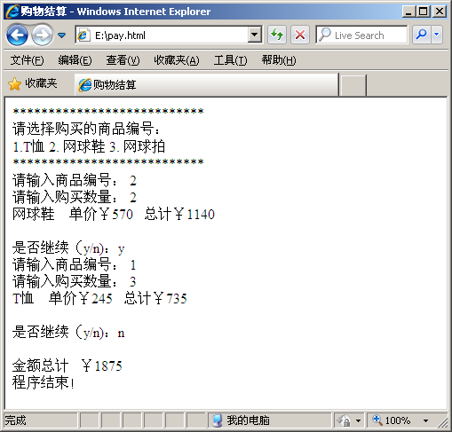
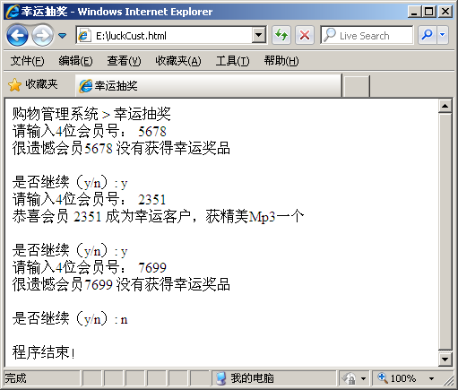
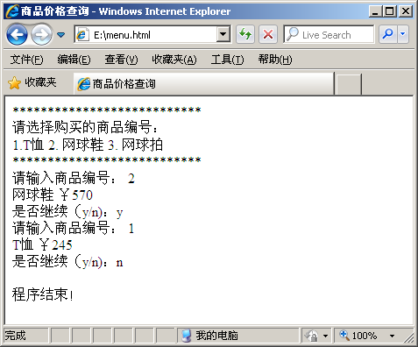
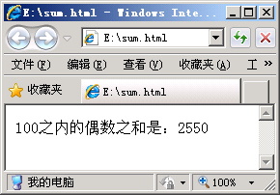
上机目标
实现计算100之内偶数的和
实现商品价格查询
实现购物结算
实现幸运抽奖
教师讲解上机目标

Slide 4
训练技能点
会使用while循环结构
会使用do-while循环结构

Slide 5

阶段1
训练要点：
  while循环结构
需求说明：
  编程实现：计算100以内（包括100）的偶数之和
  观察在每一次循环中变量值的变化
讲解需求说明

Slide 6
阶段1
代码示例
实现思路及关键代码：
  声明变量num存储加数，声明变量sum存储累加之和
  使用while循环实现
    循环条件：加数<=100
    循环体：累加求和
完成时间：20分钟

Slide 7

阶段2
代码示例
需求说明
  查询商品价格 ，编码实现下面功能：
    用户从信息输入框输入需要查询的商品编号
    根据编号显示对应商品价格
    循环查询商品价格
    输入“n”退出循环
完成时间：20分钟

Slide 8


共性问题讲解
共性问题集中讲解
常见调试问题及解决办法
代码规范问题
Notes:
超过3名学生提问 或 编码过程中遇到的问题需要集中讲解。

Slide 9
阶段3
代码示例
需求说明：
  在阶段2的基础上，编程实现购物结算功能：
    循环输入所购商品的编号和数量，系统自动计算购买每种商品的价钱（单价×商品数量），并累加到总金额
    当用户输入“n”时，表示想结账了，退出循环开始结账
    结账时，假设享受8折，计算应付的金额
完成时间：15分钟

Slide 10
阶段4
代码示例
需求说明：
  模拟幸运抽奖
    用户循环输入4位会员号，判断是否为幸运会员
    输入“n”结束循环
完成时间：20分钟

Slide 11
共性问题讲解
共性问题集中讲解
常见调试问题及解决办法
代码规范问题
Notes:
超过3名学生提问 或 编码过程中遇到的问题需要集中讲解。

Slide 12
总结
课堂总结

Slide 13
作业
课后作业
  必做
    教师备课时在此添加内容
  选做
    教师备课时在此添加内容
  提交时间：xxx
  提交形式：xxx
预习作业
  背诵英文单词
  教师备课时在此添加内容
Notes:
作业分为课后作业和预习作业两部分。
1. 课后作业又分为必做部分和选择部分，请各位老师根据授课学生实际水平安排相应的作业。
其中：
（1）必做部分要求全体学生课后必须完成提交的作业；
（2）选择部分是针对学习能力较强的学生在完成了必做部分作业之后，要求完成的作业。
2. 预习作业
理论课预习作业包括了英文单词背诵和下一章节理论课教学内容的预习；
上机课预习作业包括了下一章节上机课教学内容的预习。

